Slide 1
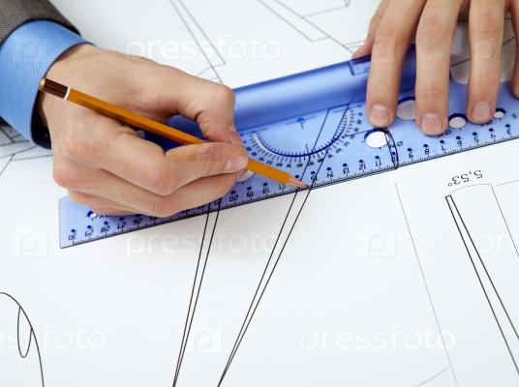


תיק מבנה מחנאי
מחלקת בטיחות
תנועת הצופים העבריים בישראל (ע"ר)

Slide 2


מטרת היחידה
היכרות עם תהליך אישורי המבנה והבנת התפקיד של מרכז/ת השבט בתהליך התכנון ובתחקיר עצמו.
הבנת חשיבותו של תיק המבנה והיכרות עם כל חלקיו.
התנסות עצמית בסרטוט ובקריאת סרטוטים.
מחלקת בטיחות | תנועת הצופים העבריים בישראל (ע"ר)
Notes:
היחידה הזו יכולה להיתפס כמשעממת ובירוקרטית, חשוב להכיר לעומק את הדברים שאנחנו מצפים מהחניכים שלנו לעשות
כדי שנוכל לעזור להם ולבדוק אותם בצורה מקצועית וטובה.

Slide 3

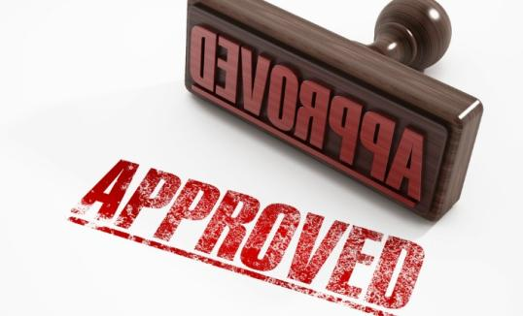
תהליך אישור מבנה בשבט

Slide 4
דגשים לאישורי מבנה בשבט
מתווה אישורים נכון בשבט:
  אישור ראשוני:
    רעיון, תמונות, מידות מקסימום, סרטוטים ראשונים
  אישור סרטוטים לפני בניית דגם:
    דבר ראשון – בסיס מתקן
    פריסת הקלפים – פריסה נכונה לפי הכיוון הקצר
  אישור מבנה כולל – תיק מבנה על כל תכולתו ודגם:
    שלבי הקמה ופירוק
    שיטת ביצוע – יכולת לעבוד בגובה, מקומות שאי אפשר להגיע אליהם, אלמנטים כבדים מדי להרמה, סדר הקמה
    היכרות של א. מבנה עם המבנה (מידות, סדר הקמה וכו'...)
    מנגנונים חייבים לעבוד בדגם
    תיק מבנה על כל נספחיו – עבודה מול צ'ק ליסט
  אישור תיקונים לפני הגעה להנהגה
מחלקת בטיחות | תנועת הצופים העבריים בישראל (ע"ר)
Notes:
חשוב לעבוד לפי המתווה הזה ולא לפגוש את המבנה בפעם הראשונה כשכבר יש דגם ותיק מבנה- כדי למנוע עוגמת נפש של החניכים. נקודות העצירה והמשוב לאורך הדרך הן חשובות!
לא תמיד אנחנו יודעים הכל. זה בסדר להגיד שנתייעץ על זה עם ההנהגה/מהנדס.ת

Slide 5
תיק מבנה מחנאי
תיק מבנה – למה?
מאגד את החומר הדרוש לבניית המבנה במקום אחד
מגדיר סדר עבודה נכון ובטוח
בסיס לעבודה מקצועית ומסודרת
עבודה מקצועית ומסודרת היא הבסיס לעבודה בטוחה
מחלקת בטיחות | תנועת הצופים העבריים בישראל (ע"ר)

Slide 6

תיק מבנה – תוכן התיק
דף רקע – ת.ז של המבנה
אופן ההקמה והפירוק:
  סדר ההקמה
  סדר הפירוק
  תוכנית ב'
  מנגנונים
  טבלת משימות להקמת המבנה (תכנון ימי העבודות)
  לו"ז הקמה של המבנה
  כוח אדם
רשימות ציוד:
  רשימת משטחי הליכה (רצות), ערסלים ומדרגות
  רשימת סנדות - לקלפים
  רשימת סנדות - לחיבורים
  רשימת ציוד כללית
ניהול סיכונים
הערות ותיקונים מהאישורים השונים (שבטי, הנהגתי מקדים, הנהגתי סופי)
תדריכים רלוונטיים (הרמת קלף, בנייה בגובה, עבודה עם כלים)
סרטוטים
פורמט תיק מבנה – עדכון 2021
מחלקת בטיחות | תנועת הצופים העבריים בישראל (ע"ר)
Notes:
יש ללחוץ על הקישור של הדף רקע.
יש לתת סקירה כללית על תוכן של התיק ולהראות ברפרוף את הפורמט

Slide 7
איך נראה סרטוט
כל סרטוט יסורטט בנפרד עם עט על גבי דף משבצות נקי ומסודר
כל סרטוט יסורטט בקנה מידה אחיד של (1:25)
1 מטר = 4 ס"מ = 8 משבצות
על גבי כל סרטוט של קלף יש לרשום רשימת סנדות
על גבי כל סרטוט יש לרשום מידות: אורך, רוחב, נקודות שבירה
3.00
6.00
1.00
1.00
1.00
1.00
1.00
1.00
1.00
1.00
5.00
מחלקת בטיחות | תנועת הצופים העבריים בישראל (ע"ר)
Notes:
יש להסביר למשתתפים איך שרטוט צריך להיראות
שרטוט מידות יהיה בהתאם לשינוי הגאומטרי במבנה, יש לשרטט קו מידות מפורט לידו קו מידה כללית

Slide 8
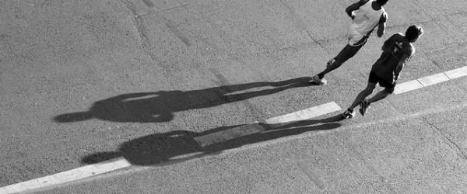
תיק מבנה סרטוטים והיטלים
תיק מבנה
Notes:
החלק של שרטוטי ההיטלים הינו החלק הראשון בשלב תכנון המבנה
שלב שרטוט ההיטלים מתחיל בשרטוט עקרוני לשם קבלת המתווה הכללי של המבנה ולאחר מכן מתחילים לסרטט מאופן מדוייק את החזיתות המבנה.
בכל שרטוט אנו מגלים שני מיימדים מהמבנה (אורך, רוחב, גובה)

Slide 9
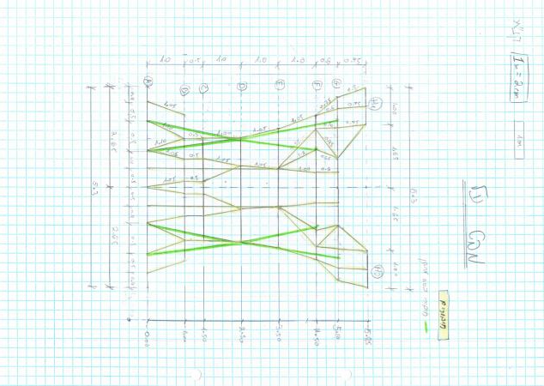
סרטוטים – היטל על
  היטל על - סרטוט של המבנה כאילו שצילמנו אותו מלמעלה, בלי הפרשי גובה בין החלקים השונים במבנה. בסרטוט כזה קלפים של 6 מ' או 2 מ' ייראו בדיוק אותו דבר. הסרטוט יראה לנו בעצם את כל שטח הפנים שאנחנו צריכים עבור המבנה. בסרטוט זה תסורטט גם החלוקה לקלפים וליד כל אחד מהם יצוין שמו.
מחלקת בטיחות | תנועת הצופים העבריים בישראל (ע"ר)
Notes:
הכי קל לדמיין רחפן שעולה מעל המבנה ומצלם אותו מלמעלה.

Slide 10
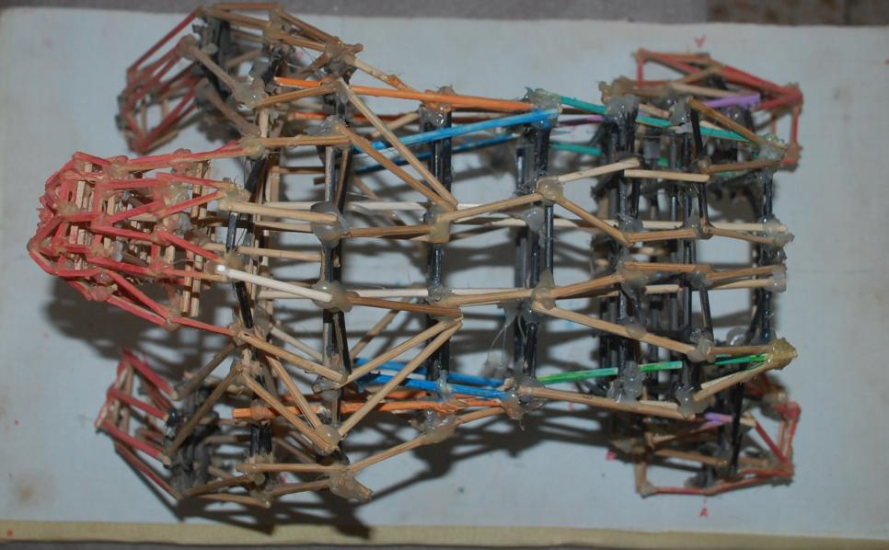
סרטוטים – היטל על
רוחב המבנה
H
G
F
E
D
C
B
A
אורך המבנה
Notes:
יש להדגיש את חלוקת בסיס המתקן

Slide 11
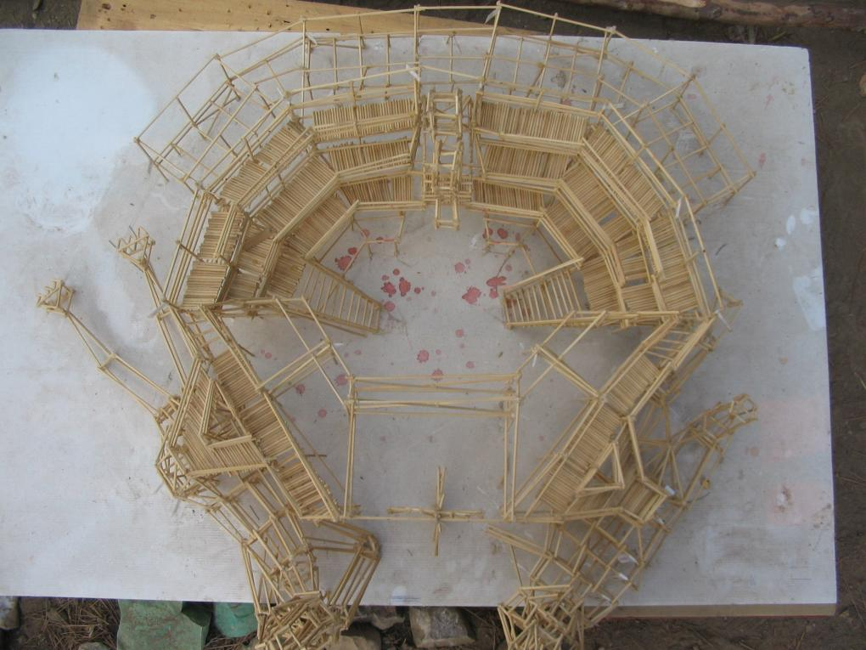
מבט על
שטח בנוי
משטחים
רוחב המבנה
עומק המבנה

Slide 12
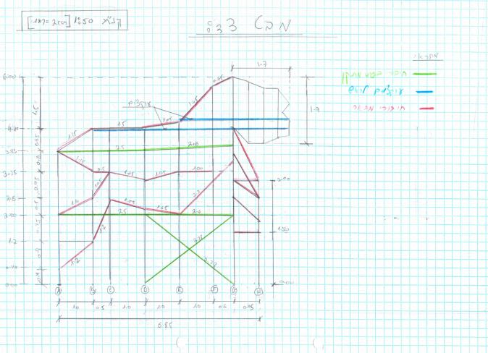
סרטוטים – היטל צד
  היטל צד - בדיוק כמו מבט על, רק מהצד... אם המבנה סימטרי – יספיק סרטוט 1. אם לא, יש לסרטט את שני הצדדים.
מחלקת בטיחות | תנועת הצופים העבריים בישראל (ע"ר)

Slide 13
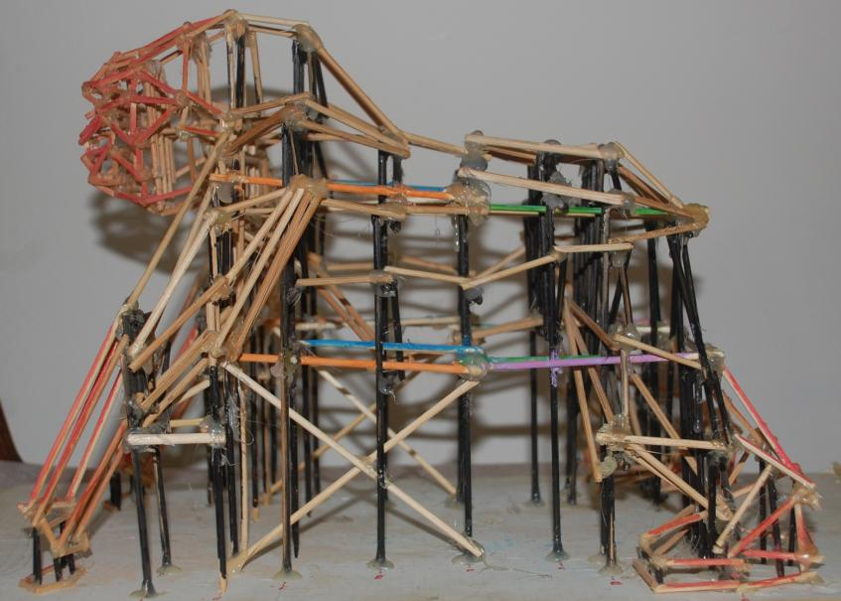
סרטוטים – היטל צד
גובה 6
חיבורי בסיס מתקן
גובה 3.65
H
G
F
E
D
C
B
A
אורך המבנה
Notes:
יש להדגיש את חלוקת בסיסי המתקן

Slide 14
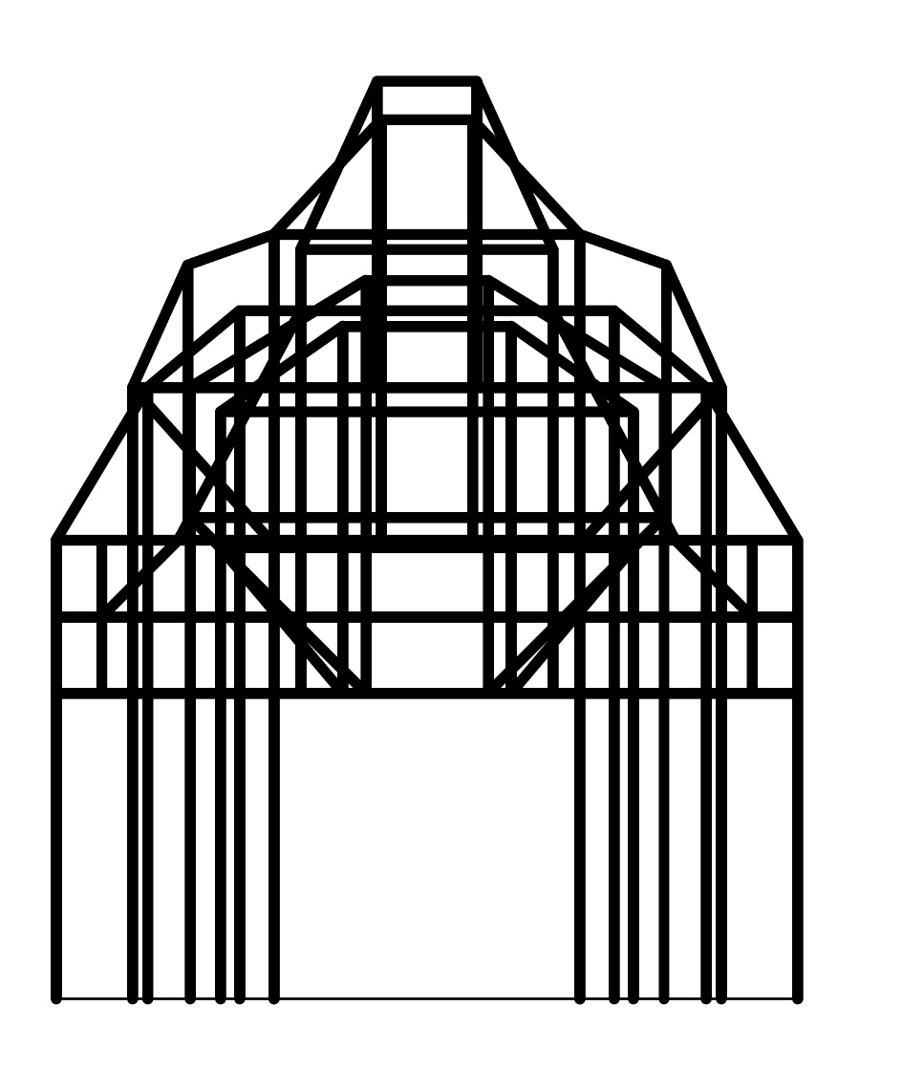
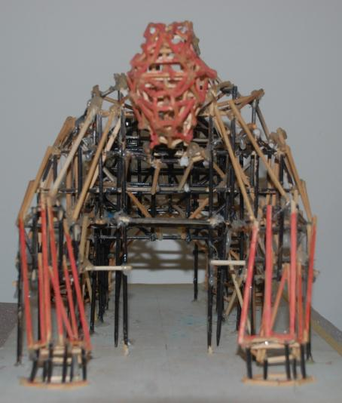
תיק מבנה – היטל פנים
רוחב המבנה
גובה
מחלקת בטיחות | תנועת הצופים העבריים בישראל (ע"ר)
Notes:
לשים לב שאנחנו בעצם רואים את הדבר הרחב ביותר במבנה, גם אם הוא לא בחלק הכי קידמי.

Slide 15
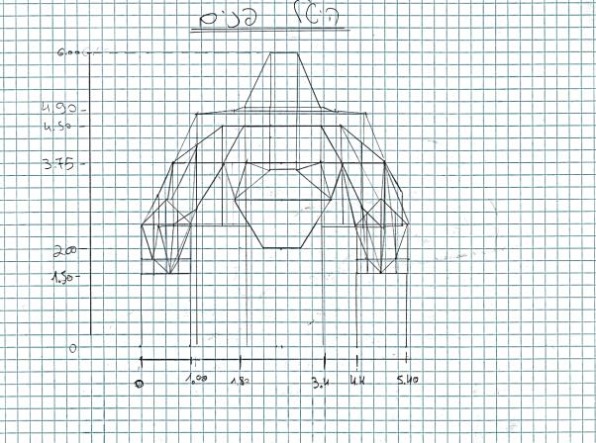
סרטוטים – היטל פנים
  היטל פנים – סרטוט של המבנה בעיני המתבונן בו מקדימה. הסרטוט אמור להיראות כאילו שסרטטנו קלף אחד בלבד.
מחלקת בטיחות | תנועת הצופים העבריים בישראל (ע"ר)

Slide 16
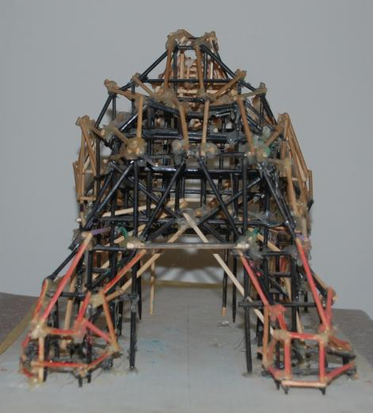
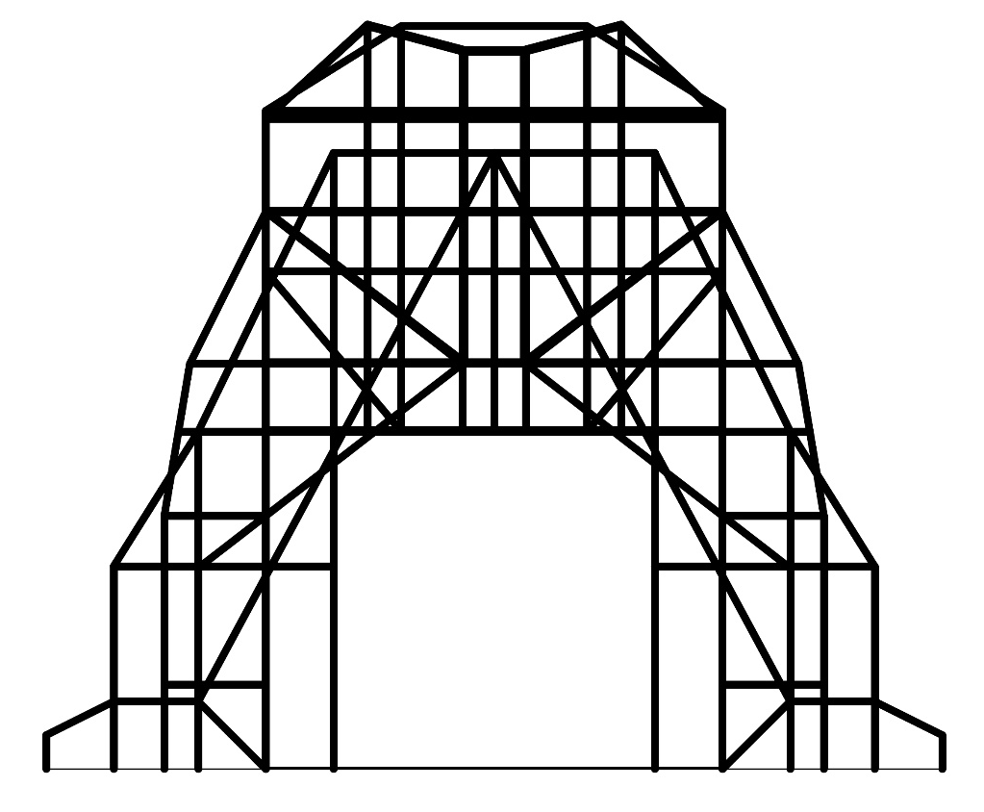
סרטוטים – היטל אחורי
רוחב המבנה
גובה
מחלקת בטיחות | תנועת הצופים העבריים בישראל (ע"ר)

Slide 17
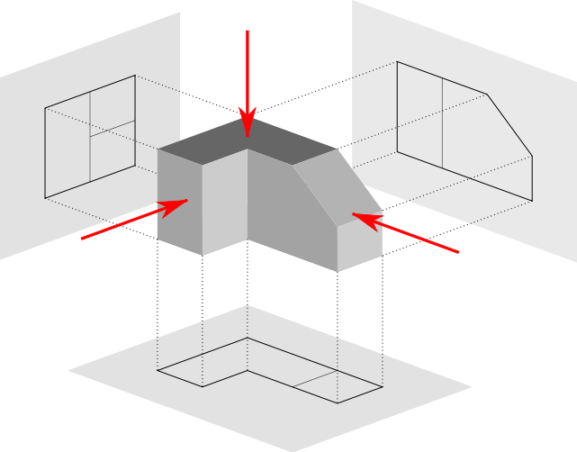
היטלים / חזיתות - סיכום
מחלקת בטיחות | תנועת הצופים העבריים בישראל (ע"ר)

Slide 18

סרטוטי קלפים
תיק מבנה
מחלקת בטיחות | תנועת הצופים העבריים בישראל (ע"ר)

Slide 19
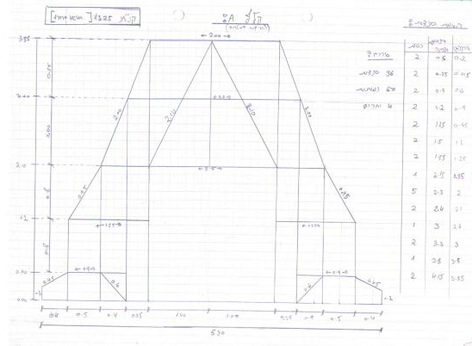
סרטוטי קלפים
  יש לסרטט כל קלף שיש במבנה, לכל קלף יינתן שם
  אם המבנה סימטרי ויש צמדי קלפים זהים – יש לקרוא להם באותו שם, אך במספור שונה (A1, A2)
  על גבי כל סרטוט של קלף יש לרשום רשימת סנדות
מחלקת בטיחות | תנועת הצופים העבריים בישראל (ע"ר)
Notes:
בחירת שמות הקלפים: פשוטה וברורה (A,B...) ולא "קלף ראש קדמי" , "קלף זנב".. כדי לייצר סדר ואחידות ולא לגרום לבלבול בעת ההקמה בשטח.
יש להדגיש ששרטוטי הקלפים צריכים להיות עם כל הפרטים הנדרשים בכדי שבשטח יהיה ברור הכל ולא יצטרכו לעשות חישובים. מומלץ לחשב את הפיתגורס בין הרגליים הנחיות בכדי שבשטח ישר נוכל למדוד ולראות שהרגליים ישרות.

Slide 20
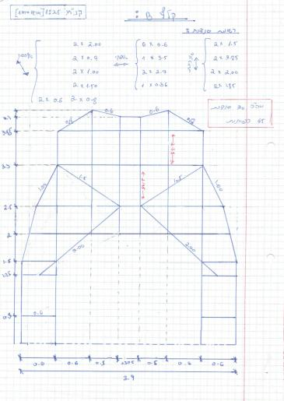
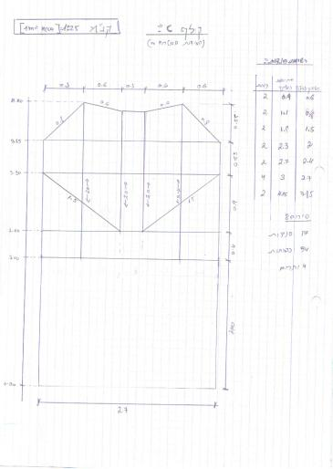
סרטוטי קלפים
מחלקת בטיחות | תנועת הצופים העבריים בישראל (ע"ר)

Slide 21
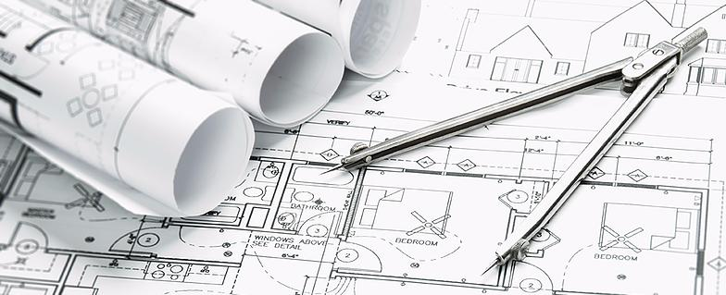
סרטוטי מפות
תיק מבנה
מחלקת בטיחות | תנועת הצופים העבריים בישראל (ע"ר)

Slide 22
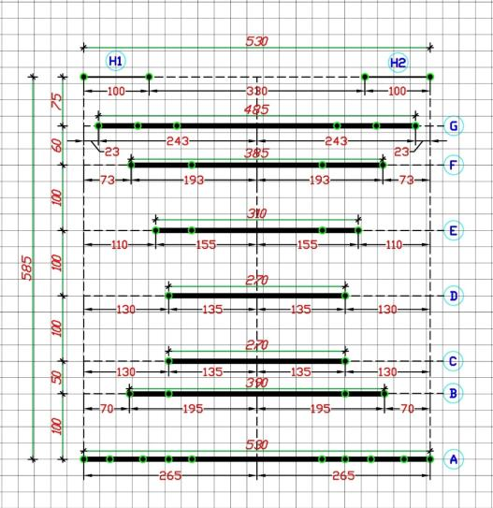
סרטוטי מפות – מפת קלפים
  מפת קלפים - מבט על שבו מסומנים מיקומי הקלפים ושמותיהם
מחלקת בטיחות | תנועת הצופים העבריים בישראל (ע"ר)
Notes:
-לשים לב לקו שמחלק את המבנה באופן סימטרי.
-מיקום הקלפים בשטח הוא נקודה שקשה מאוד לחניכים, במיוחד כשהמבנה הוא לא "קובייה" ושנקודת הייחוס היא לא הרגל הקיצונית.
-אחד השרטוטים השימושיים ביותר!

Slide 23
סרטוטי מפות – מפת קלפים
H
G
F
E
D
C
B
A

Slide 24
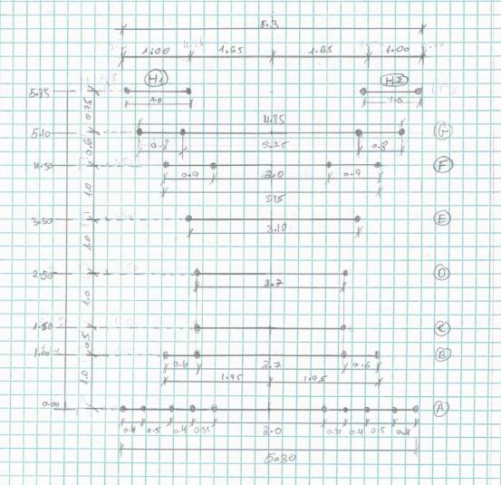


סרטוטי מפות – מפת בסיסים ומיפוי השטח
עץ
  מפת בסיסים (בזנ"טים) - מבט מלמעלה של כל הרגליים שיש במבנה, עם מידות וקנ"מ כמו כל סרטוט. במפת בזנ"טים יש לסרטט גם עצים.
סלע
בור
מחלקת בטיחות | תנועת הצופים העבריים בישראל (ע"ר)
Notes:
-עוזר לנו להיערך מראש ולחסוך בלת"מים בשטח.
- האם העץ יכול לשמש אותי? האם אפשר לוותר על הבזנט במקום בו יש אבן? הארכת הרגל במקום בו יש בור וכו'..

Slide 25
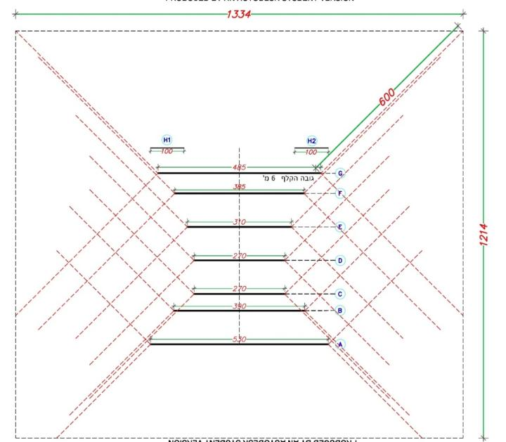
סרטוטי מפות – מפת יתרים
מפת יתרים - מבט מלמעלה על קלפי המבנה. נסרטט לכל קלף את היתרים שיוצאים ממנו בזוויות הנכונות (45 מעלות בין הקלף למישור היתר) ובמרחקים הנכונים (המרחק האופקי של היתר מהקלף צריך להיות גובה הקלף). לדוגמה: אם יש לי קלף בגובה 4 מטרים, המרחק האופקי אל נק' החיבור של היתר יהיה 4 מטרים.
מחלקת בטיחות | תנועת הצופים העבריים בישראל (ע"ר)
Notes:
מפה חדשה יחסית. נכון להסביר לחניכים את הרציונאל ולא פשוט למתוח קווים בזווית הנכונה על דף.
מפה מאוד חשובה אשר נותנת לנו המון מידע על המבנה
שטח ברוטו : לרוב כשאנו מחשבים את שטח המבנה אנו לוקחים בחשבון רק את מיימדי המבנה (ארוך ורוחב) אך זאת טעות כי יש לזכור את היתרים שנמתחים סביב המבנה שלמעשה מגדיל את שטח במנה בערך פי 5 השטח נטו שלו.
נקודות עיגון משותפות: ע"י הסתכלות על המפה ניתן לראות בקלות איפה אפשר לאחד נקודות עיגון.
יתרים בעייתיים : מהסתכלות על המפה ניתן לראות יתרים אשר יכולים להוות גורם סיכון בזמן העבודה בגובה בעקבות קרבתם למבנה (למעשה לא היתרים מסכנים אותנו אלא הבזנ"ט אליו הם מחוברים) בזמן שעובדים בגובה נדרש שיהיה שטח סטרילי מציוד ובזנטים לפחות כ 4 מטרים מקווי המבנה. כמו כן, ניתן לראות אם יש לנו יתרים מצטלבים אשר יכולים להפריע לנו בשלב ההרמה.

Slide 26
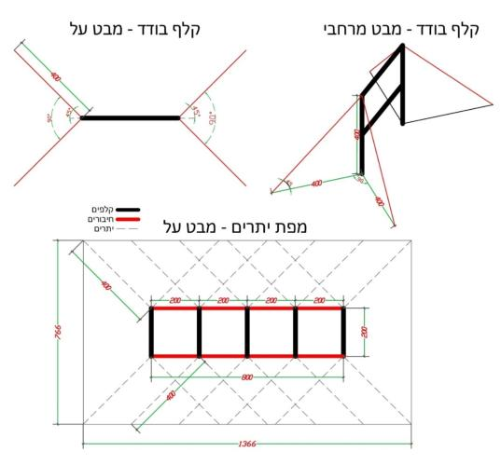
סרטוטי מפות – מפת יתרים
  מפת יתרים - הסבר על מרחקי היתרים
מחלקת בטיחות | תנועת הצופים העבריים בישראל (ע"ר)
Notes:
יש להסביר למשתתפים את מרחקי היתרים מהמבנה במטרה להבין אין משרטטים נכון מפת יתרים

Slide 27
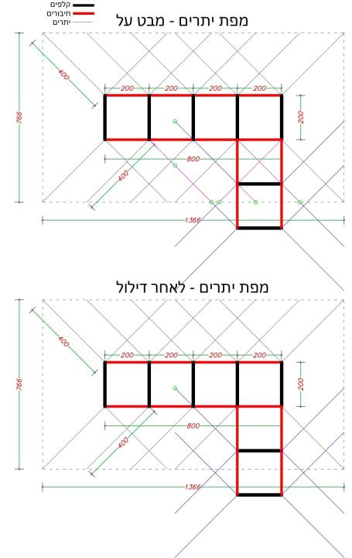
סרטוטי מפות – מפת יתרים
  מפת יתרים – מה אני רואה?
  יתרים בעיתיים
  82 ס"מ
מחלקת בטיחות | תנועת הצופים העבריים בישראל (ע"ר)
Notes:
המפה יכולה לעזור לי להבין מה סדר ההקמה הבטיחותי והנכון של המבנה.

Slide 28
סרטוטים – מפת קומות
כדי לסרטט את הקומות, נצטרך לפרוס את המבנה כמו נקניק, מלמעלה למטה, ובכל פעם שנוריד "פרוסה" נסרטט מחדש מבט על.
חשוב להכין סרטוט של כל גובה שיש בו שינוי במבנה (בד"כ 1 מ').
בסרטוטים אלו תהיה התייחסות לאלמנטים הקיימים באותו גובה, כמו משטחי הליכה, ערסלים, סולמות. נתחשב כמובן בשינויים במתאר החיצוני של המבנה.
יש ליצור מקרא עבור סרטוטים אלו, כדי שמי שלא תכנן את המבנה יוכל להבין מה בדיוק קורה שם.
כל קומה תסורטט על עמוד נפרד
מחלקת בטיחות | תנועת הצופים העבריים בישראל (ע"ר)
Notes:
חשוב להדגיש את המשמעות, מתי נכון לפרוס את המבנה, מתי יש שינויים בקומות.
למשל: מבנה עם שינויים בבסיס מתקן, ערי קופים

Slide 29
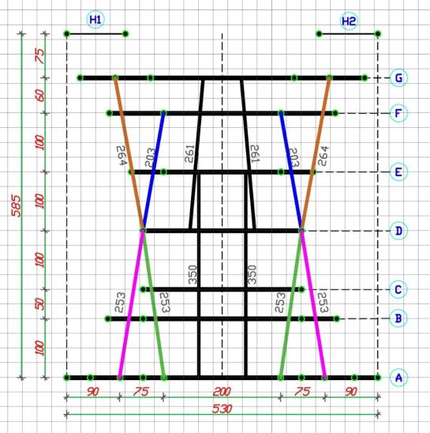
תיק מבנה – מפת קומות
מפת קומה במפלס 2.00 מ'
מחלקת בטיחות | תנועת הצופים העבריים בישראל (ע"ר)

Slide 30
תיק מבנה – מפת חיבורים
מפת חיבורים
יש לסרטט את החיבורים בכל גובה במבנה, כלומר יש לסרטט מפה שבה תופיע כל סנדה שלא מורמת עם הקלפים.
מפה זו תסורטט במבט על.
בתחתית כל עמוד תופיע טבלה שבה מפורטת כמות הסנדות לחיבורים בגובה זה וגודלן.
בעצם אנחנו משתמשים בסרטוט הקומות שלנו, רק שהפעם אנחנו מדגישים את הסנדות שאינן חלק מהקלפים.
מחלקת בטיחות - תנועת הצופים העבריים בישראל (ע"ר) | www.zofim.org.il

Slide 31
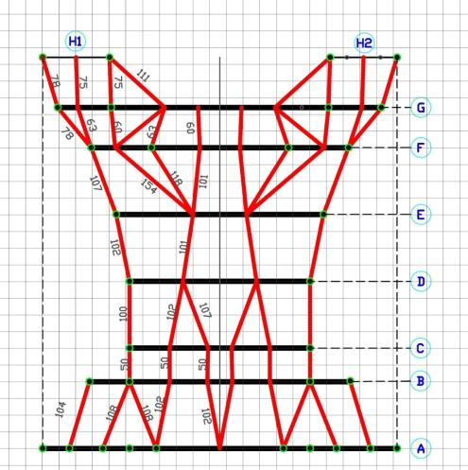
תיק מבנה – מפת חיבורים
מפת חיבורים מפלס עליון
חיבורים
קלפים
מחלקת בטיחות | תנועת הצופים העבריים בישראל (ע"ר)

Slide 32
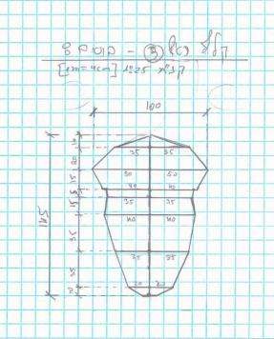
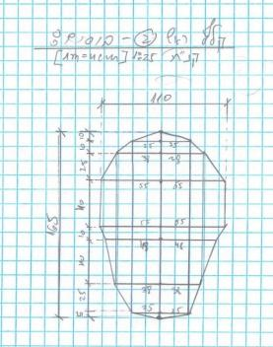
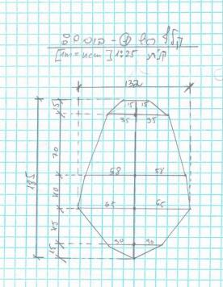
סרטוט אביזרים מיוחדים
  סרטוטי בוסים ואביזרים מיוחדים - כיפות, ראשים
  סרטוט של קלף בוסים – הראש של הגורילה
מחלקת בטיחות | תנועת הצופים העבריים בישראל (ע"ר)
Notes:
במבני בוסים גדולים – חשוב לשים לב למשקל האלמנט.
לנסות להעריך את משקל האלמנט כדי לתכנן בהתאם העלאה/הורדה לו למבנה.

Slide 33

התנסות בסרטוט

Slide 34
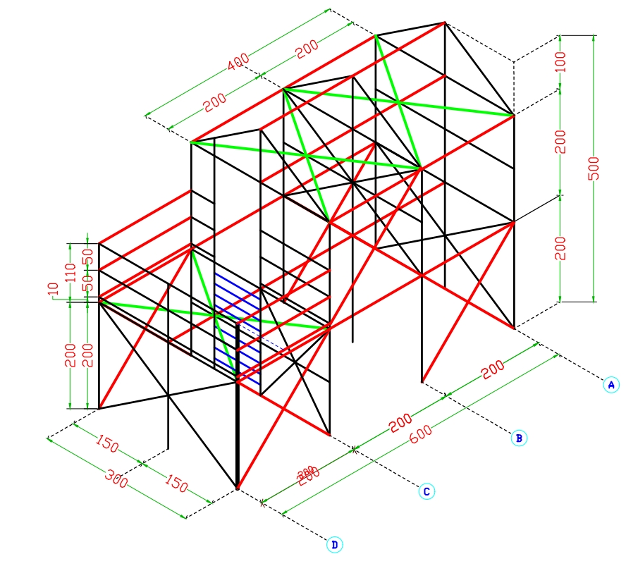
התנסות בסרטוט
עליכם/ן לסרטט:
קבוצה 1 - מבט על
קבוצה 2 - מבט צד
קבוצה 3 - מפת יתרים
הסרטוט צריך להיות בקנ"מ של 1 מ' במציאות = 4 ס"מ על הדף. יש לכתוב את המידות.
העבודה היא אישית!
המידות בס"מ

Slide 35
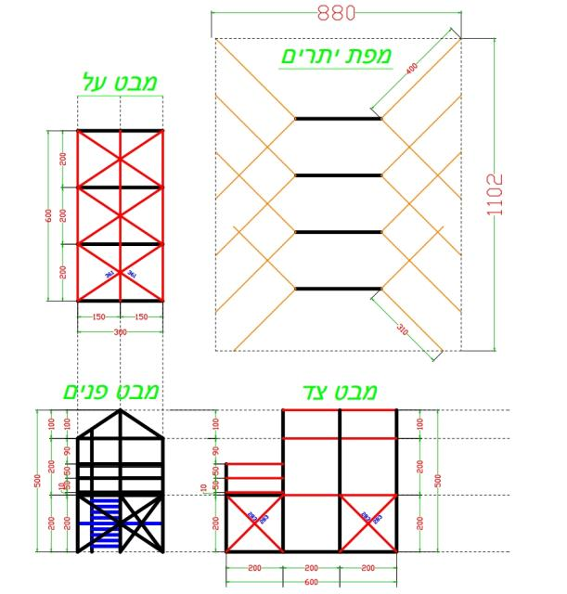
פתרון סרטוט המבנה

Slide 36
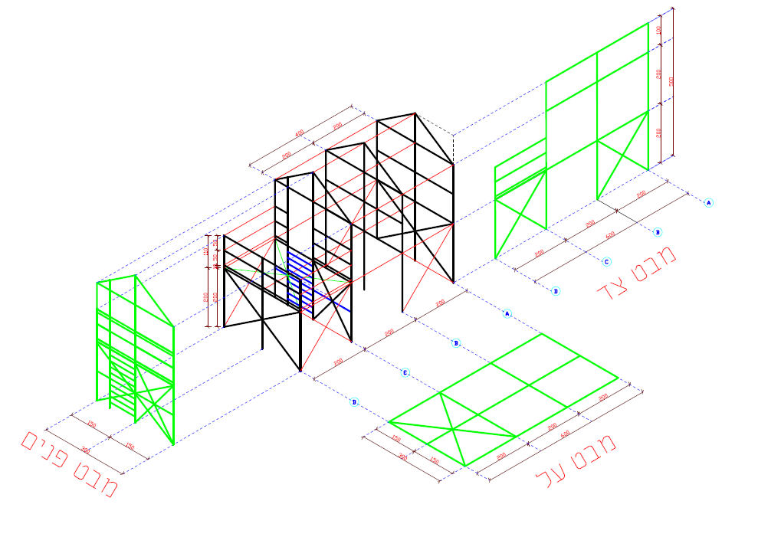
היטלים / חזיתות - סיכום
מחלקת בטיחות | תנועת הצופים העבריים בישראל (ע"ר)

Slide 37


הקמת המבנה
תיק מבנה

Slide 38
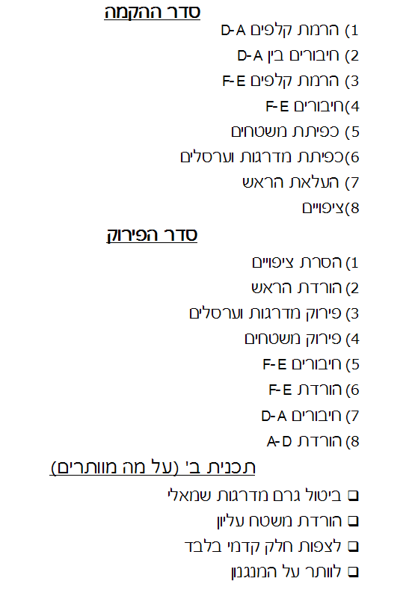
תיק מבנה – סדר הקמה
סדר הקמה – יש לתכנן את סדר ההקמה של המבנה, כלומר לציין את סדר הרמת הקלפים מהראשון ועד האחרון. אם יש אלמנטים נוספים שצריך "להרים", כמו חצובה, כיפה וכו', יש לכלול גם אותם ברשימה.
חיבורים בין קלפים בגובה 2 מ'
חיבורי איקסים עד 2 מ'
חיבורים בגובה 4 מ'
מחלקת בטיחות | תנועת הצופים העבריים בישראל (ע"ר)
Notes:
בסיס מתקן כחלק מסדר ההקמה

Slide 39
תיק מבנה – תוכנית ב'
תוכנית ב' – על מה אני מוותר/ת אם אני רואה שהדברים לא נראים כפי שתכננתי מבחינת הלו"ז?
יש לייצר נקודת אל חזור בלו"ז שבה עוברים לתוכנית ב' במקרה הצורך.
מחלקת בטיחות | תנועת הצופים העבריים בישראל (ע"ר)
Notes:
התייחסות ל-2 נקודות:
חינוכית: יצירת תחושת הצלחה וסיום של המבנה. (אם רוצים גורילה- נתחיל מהחלק הקידמי כדי שגם אם לא נספיק- עדיין יהיה ראש והדמות תהיה ברורה)
הנדסית: להבין איך התוכנית ב' מסתדרת עם בסיסי המתקן.

Slide 40
תיק מבנה – לו"ז הקמה
לו"ז הקמה – בניית לו"ז למבנה נועדה כדי לסדר את השלבים וגם כדי ליצור מסגרת זמנים לעבודה. יש לבנות לו"ז שכולל את כל מה שיש לעשות במבנה (קלפים, חיבורים, משטחי הליכה, ערסלים, סולמות, עטיפה, מתקנים ועוד).
יש ליצור טבלה מסודרת שכוללת את המשימה ואת הזמן שבו היא אמורה להתבצע. ככל שנרד לפרטים קטנים יותר ("הצבת משטחי בוסים בגובה קרקע" ולא "הצבת משטחי בוסים"), כך נוכל להקפיד על הלו"ז בפועל ולאמוד את מצבנו. כמו כן, אפשר להוסיף עמודה של אחראי/ת, כדי שיהיה ברור מי דואג/ת למה.
מחלקת בטיחות | תנועת הצופים העבריים בישראל (ע"ר)

Slide 41
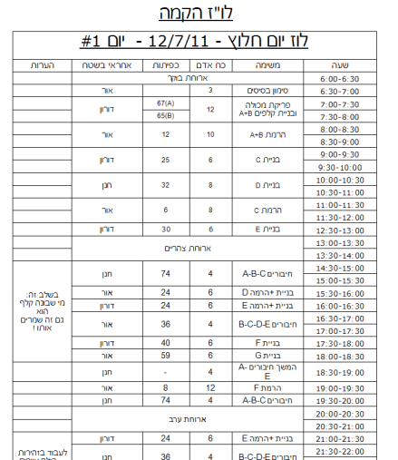
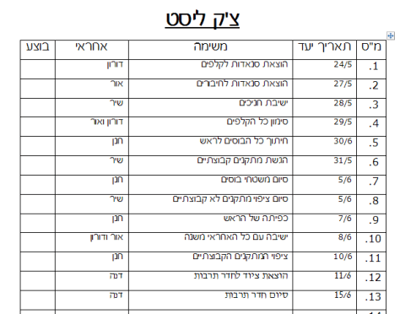
תיק מבנה – לו"ז הקמה
מחלקת בטיחות | תנועת הצופים העבריים בישראל (ע"ר)
Notes:
למה מרימים A-B
ולאחר כך C-D
- להוסיף עוגנים שבטיים/הנהגתיים בלו"ז (תרגיל פינוי יער, ארוחות, ערב גיבוש שכבג וכו') על מנת להבין מה באמת הזמן העומד לרשותם

Slide 42
תיק מבנה – סדר פירוק
סדר הפירוק - הפירוק מורכב בדיוק כמו ההקמה ואפילו יותר, לכן עלינו לתכנן את הפירוק ואת שלביו כדי לצמצם ככל הניתן את כמות הנפגעים בפירוק.
מחלקת בטיחות | תנועת הצופים העבריים בישראל (ע"ר)
Notes:
לא בהכרח הפוך מסדר הקמה. תלוי במבנה.
לקחת בחשבון שבשלב זה החניכים עייפים וכולם (כולל הצוות הבוגר!) לחוצים ללכת הביתה. מצריך מאיתנו לדמיין ולתדרך לגבי הפירוק כבר בשלב התכנון.
לפעמים להוריד אלמנטים כבדים (ראש, משטחים) זה מורכב יותר מלהרים את אותו אלמנט. נדרש תכנון מקדים.

Slide 43
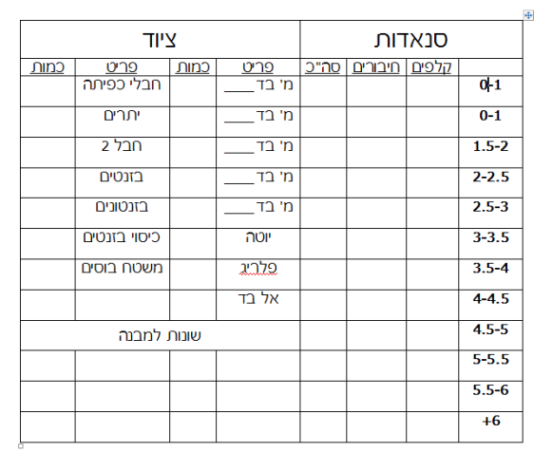
תיק מבנה – רשימות ציוד
מחלקת בטיחות | תנועת הצופים העבריים בישראל (ע"ר)

Slide 44
תיק מבנה – ניהול סיכונים
ניהול סיכונים צריך להתייחס לשלבים הבאים:
  עבודות מקדימות בשבט
  הקמת המבנה בשטח
  שימוש המבנה במהלך הפעילות
  פירוק המבנה
להתאים את ניהול הסיכונים לאתגרים במבנה הספציפי
מס' | נקודות תורפה | מידת הסיכון | פעילות למזעור הסיכון | אחראי ליישום בשטח | אחראי בקרה
1. | בנייה בבוסים – חיתוך מכלי הניסור | נמוך / בינוני / גבוה | בדיקת תקינות המסורים תדרוך על עבודה נכונה עם מסור עבודה על משטח ישר ולא באוויר | אחראי/ת המבנה | מרכז/ת השבט
2. | קידוח בוסים – פציעה ממקדחה, התחשמלות ממקדחה | נמוך / בינוני / גבוה | בדיקת תקינות המקדחה ע"י בוגר טרם השימוש תדרוך על עבודה נכונה וזהירה עם מקדחה עבודה על משטח ישר ולא באוויר צמצום כמות המורשים לקדוח | אחראי/ת המבנה | מרכז/ת השבט
3. | התייבשות בזמן עבודה | נמוך / בינוני / גבוה | עבודה במקומות מוצלים הקפדה על לבוש מתאים (חולצות מלאות, כובע) העלאת המודעות בקרב החניכים לדאוג לעמדות שתייה זמינות עם מים קרים | אחראי/ת המבנה | מרכז/ת השבט
4. | עבודה עם הלמניה – פציעה | נמוך / בינוני / גבוה | הקפדה על שימוש בהלמניה תקינה לפי הנוהל בדיקת תקינות ההלמניה טרם השימוש תדרוך מעשי על עבודה נכונה עם הלמניה | אחראי/ת המבנה | מרכז/ת השבט
5. | הרמת קלפים – נפילת קלף | נמוך / בינוני / גבוה | קיום הכשרה לשכב"ג טרם תחילת העבודות הקפדה על היכרות של בעלי התפקידים עם תפקידם בזמן ההרמה נוכחות בוגר בזמן ההרמה בדיקת שטח ההרמה למכשולים הצבת הקלף במקום הכי נוח וקרוב לנק' בה אנו רוצים למקם אותו בסוף | אחראי/ת המבנה | מרכז/ת השבט
6. | בנייה בגובה – נפילה | נמוך / בינוני / גבוה | קיום הכשרה לשכב"ג טרם תחילת העבודות הקפדה על שימוש נכון באמצעי מיגון אישי – רתמה השגחה של בוגר בזמן העבודה עבודה בזוגות – בדיקת עמיתים ומתן עזרה בזמן עלייה למבנה וירידה ממנו | אחראי/ת המבנה | מרכז/ת השבט
ניהול סיכונים להחליף לפורמט החדש
מחלקת בטיחות | תנועת הצופים העבריים בישראל (ע"ר)

Slide 45
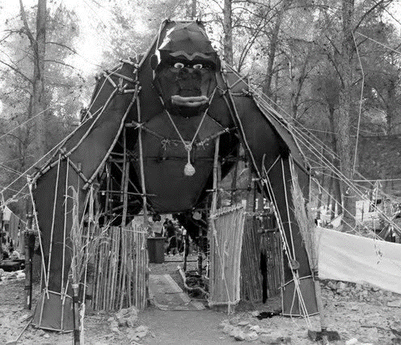
תיק מבנה – תמונות גורילה
מחלקת בטיחות | תנועת הצופים העבריים בישראל (ע"ר)

Slide 46
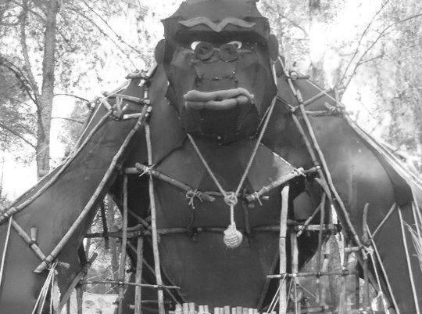
תיק מבנה – תמונות גורילה
מחלקת בטיחות | תנועת הצופים העבריים בישראל (ע"ר)

Slide 47
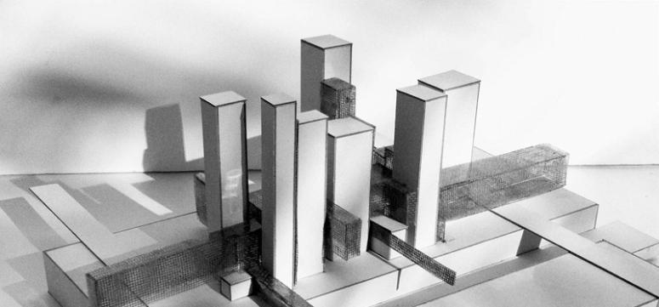
בניית הדגם

Slide 48
בניית דגם
הדגם הוא השלב האחרון בתכנון המבנה. יש לגשת לבניית הדגם רק לאחר שסיימתם/ן לגמרי את שלב התכנון, ולאחר סרטוט כל הקלפים, היטל הצד, מבט על וכל המפות
הדגם יכלול: מנגנונים, מדרגות וסולמות, אלמנטים מבוסים - הדגם יכלול הכול!
קנה מידה – יש להגדיר מראש את קנה המידה של הדגם בתואם לקנ"מ של הסרטוטים - 4 ס"מ (8 משבצות) למטר (1:25).
צילום סרטוטים – טיפ שחוסך זמן, צלמו את סרטוטי הקלפים ותבנו את הקלפים על גבי הצילום.
משטח עבודה –
  הכי טוב זה קאפה (לוח קלקר מעובד)
  על מצע הדגם יסורטטו משבצות בקנ"מ של 1:25, דהיינו - כל משבצת אשר מדמה 1 מ"ר תסורטט במידות 4 ס"מ על 4 ס"מ.
בניית הדגם –
  תבנו אותו עפ"י לו"ז ההקמה בפועל – חשוב!
  משטחי הליכה ומדרגות מומלץ לבנות בנפרד ולהשתיל בסוף לתוך הדגם, מונע פציעות – לא עושים זאת במציאות
מחלקת בטיחות | תנועת הצופים העבריים בישראל (ע"ר)
Notes:
-טיפ: לדאוג למשטחים אחידים לכולם. שלא תמצאו את עצמכם עם קרטוני פיצה בתור משטח.

Slide 49
בניית דגם
צביעת הדגם: יש לצבוע את הדגם לפי הצבעים הבאים:
  קלפים – צבע כחול
  חיבורים - צבע השיפוד
  בוסים – צבע אדום
יש לרשום את שמות הקלפים על הדגם
אם יצא לא טוב, אל תהססו להרוס ולבנות מחדש – אל תתפשרו!
דגם טוב הוא מדד למבנה טוב (בדר"כ)
לשמור על בטיחות העבודה עם אקדחי הדבק החם!!!
מחלקת בטיחות | תנועת הצופים העבריים בישראל (ע"ר)
מחלקת בטיחות – תנועת הצופים העבריים
Notes:
- טיפ: לצבוע שיפודים מראש, לפני ההדבקה

Slide 50
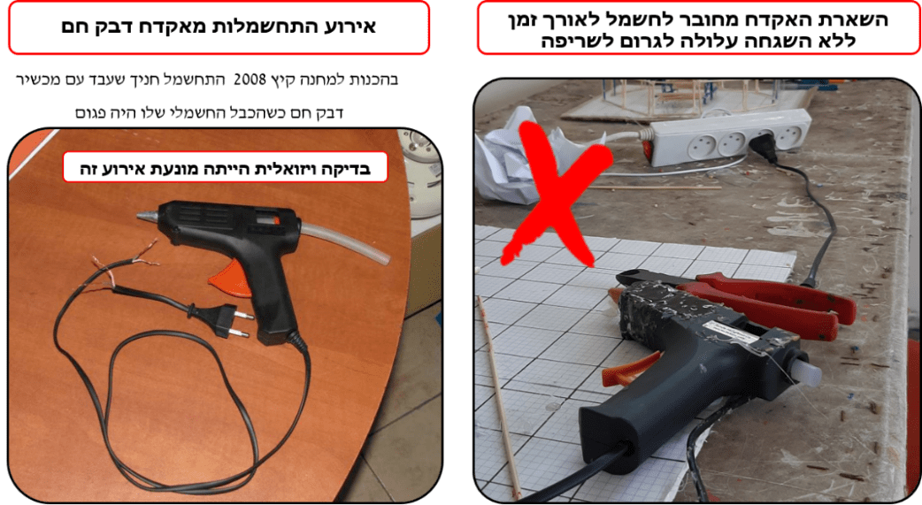
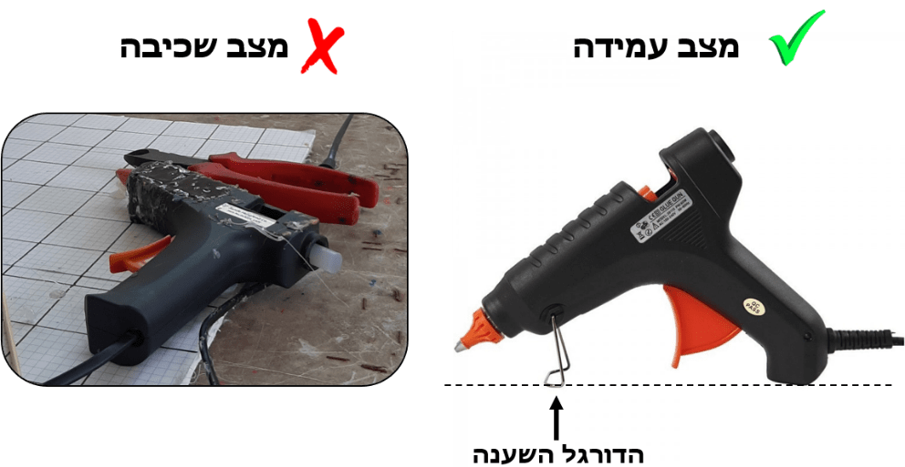
בניית דגם – שימוש באקדח דבק חם
השימוש באקדח דבק חם מותר לחניכים/ות מכיתה ז' ומעלה, ורק לאחר שעברו הדרכה ע"י מרכז/ת השבט.
לפני השימוש באקדח יש לבדוק את שלמותו ואת תקינותו:
  כבל החשמל והתקע שלמים ואין חוטי חשמל חשופים
  כיסוי הפלסטיק של האקדח שלם וללא חורים אשר עלול לזלוג מהם דבק בזמן השימוש
  יש לוודא שהדורגל שבאמצעותו מניחים את האקדח מושען אכן קיים
  בדיקת תקינות האקדח תבוצע ע"י מרכז/ת השבט
בזמן השימוש באקדח (כאשר הוא מחובר לחשמל) יש להניח את האקדח במצב עמידה על גבי משטח ישר.
אין להניח את האקדח במצב שכיבה.
מחלקת בטיחות | תנועת הצופים העבריים בישראל (ע"ר)

Slide 51
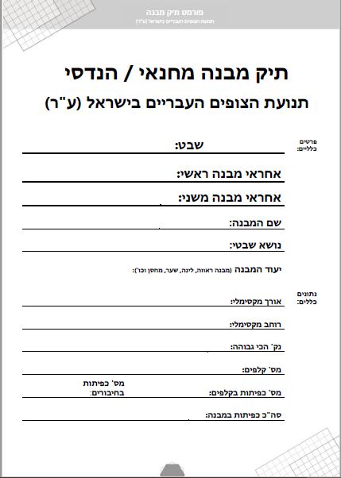
Notes:
יש להדגיש את החלק המקוף בעיגול ולפתח שיחה על משמעות כוח אדם ביחס לכמות העבודה שיש.

